Slide 1
ÔN NHẬN BIẾT
NHÓM CON VẬT CÓ SỐ LƯỢNG 7

Slide 2
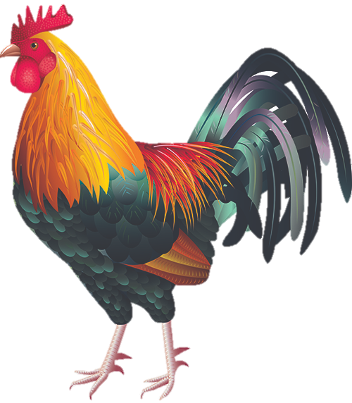
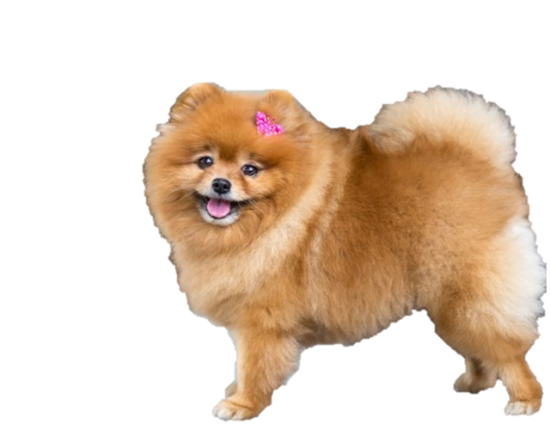
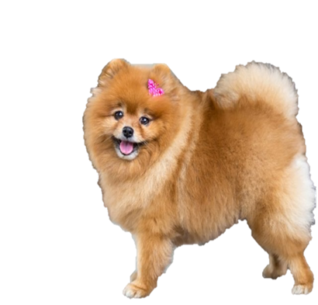

Slide 3
ĐẾM ĐẾN 7

Slide 4
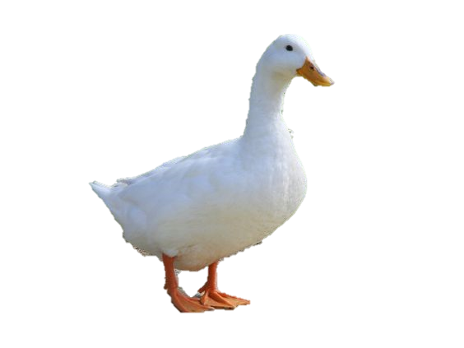
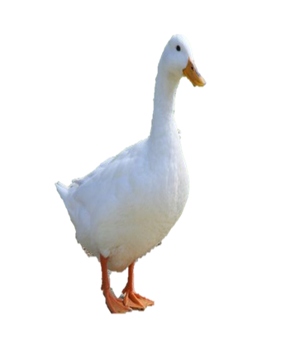

Slide 7
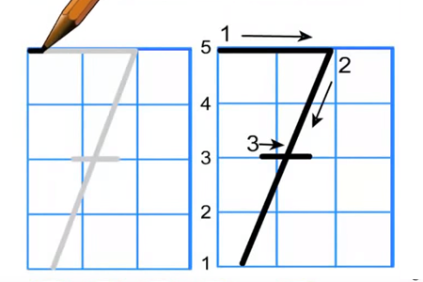

Slide 9
Trò chơi: “Ai nhanh nhất”

Slide 10
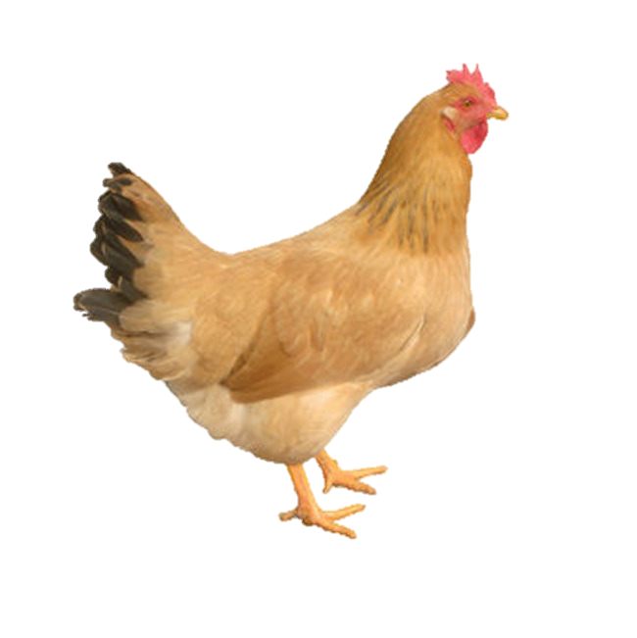
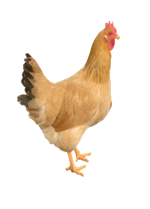

Slide 11
XIN CHÀO VÀ HẸN GẶP LẠI
PHỤ HUYNH Ở NHỮNG TIẾT HỌC SAU

